Slide 1
Архітектура і
проектування
програмного забезпечення
Ковалюк Т.В. к.т.н., доцент
tkovalyuk@ukr.net

Slide 2
Лекція 5
Структурне проектування ПЗ
(SADT-structured analysis and design technique).
Стандарт IDEF0

Slide 3
Мови опису архітектури та структур
IDEF0 - Опис функціональної структури ПЗ відповідно до функціональних задач інформаційної системи
DFD – Опис функціональної структури ПЗ відповідно до потоків даних
UML – Опис структурних елементів ПЗ відповідно до об’єктно-орієнтованого підходу
BPMN – Опис бізнес-процесів системи
AADL - Architecture Analysis & Design Language
ArchiMate - Опис шарів архітектури підприємства

Slide 4
Поняття SADT
SADT (Structured Analysis and Design Technique)
SADT - методологія структурного аналізу і проектування, що інтегрує процес моделювання, управління конфігурацією проекту, використання додаткових мовних засобів і керівництво проектом.
Процес моделювання може бути розділений на декілька етапів:
  опитування експертів,
  створення діаграм і моделей,
  розповсюдження документації,
  оцінка адекватності моделей і прийняття їх для подальшого використання.
Визнання корисності SADT привело до стандартизації та публікації її частини, призначеної для функціонального моделювання, як методології і стандарту функціонального моделювання і опису бізнес-процесів IDEF0.

Slide 5
Суть структурного підходу до моделювання систем
Система розбивається на функціональні підсистеми, які, у свою чергу, діляться на підфункції, підфункції - на завдання і далі до конкретних процедур
…
…
Функція 1
…
Підфункція 1
Задача 1
Система
Функція 2
…
Підфункція 2
Задача 2
…
…
…
Підфункція n
…
Задача n
Функція n
…
…

Slide 6
Методологія структурного аналізу та проектування
70-і рр. ХХ століття - методологія SADT
Запропонована Дугласом Россом (Douglas Ross)
Основна ідея цієї методології - побудова деревовидної ієрархічної моделі підприємства.
На початку 1990-х на основі SADT прийнятий стандарт моделювання бізнес-процесів IDEF0 (США), що є одним з 14 стандартів лінійки IDEF, - Integration DEFinition for Functional Modeling

Slide 7
Моделі структурного підходу
3 типи моделей використовуються в структурному підході :
1) функціональні моделі (ФМ)
2) інформаційні моделі (ІМ)
3) динамічні моделі (ДМ)
Тип моделі | Стандарт моделі | CASE-засоби
ФМ | SADT (IDEF0), DFD | BPWin, Design/IDEF
ІМ | ERD (IDEF1X) | Design/IDEF, ERWin
ДМ | IDEF/CPN, IDEF3 | Design/IDEF, BPWin,

Slide 8
Методології сімейства IDEF
Методології сімейства IDEF дозволяють відображувати і аналізувати моделі діяльності будь-яких складних систем в різних розрізах.
Зараз в сімейство IDEF входять:
IDEF0 - методологія функціонального моделювання (система представляється у вигляді набору взаємопов'язаних функцій - функциональных блоків);
IDEF1 - методологія моделювання інформаційних потоків всередині системи, що дозволяє відображувати і аналізувати їх структуру і взаємозв'язки;
IDEF1X (IDEF1 eXtended) - методологія моделювання реляційних баз даних, що мають відношення до даної системи;
IDEF2 - методологія динамічного моделювання розвитку систем;
IDEF3 - методологія документування процесів, що відбуваються в системі;
IDEF4 - методологія побудови об'єктно-орієнтованих систем, що дозволяє наочно відображувати структуру об'єктів і закладені принципи їх взаємодії;

Slide 9
Методології сімейства IDEF
IDEF5 - методологія онтологічного дослідження складних систем за допомогою певного словника термінів і правил, на підставі яких можуть бути сформовані достовірні твердження про стан даної системи в деякий момент часу;
IDEF6 - методологія використання раціонального досвіду проектування, що дозволяє запобігти виникненню структурних помилок при новому проектуванні інформаційних систем;
IDEF7 - методологія аудиту інформаційної системи;
IDEF8 - методологія розробки моделі графічного інтерфейсу користувача;
IDEF9 - методологія аналізу існуючих умов і обмежень, їх впливу на рішення, що приймаються, в процесі реінжиніринга;
IDEF10 - методологія моделювання архітектури виконання;
IDEF11 - методологія інформаційного моделювання артефактів;
IDEF12 - методологія організаційного моделювання;
IDEF13 - методологія проектування трьохсхемного дизайну карт;
IDEF14 - методологія моделювання комп'ютерних мереж.

Slide 10
IDEF0
Основу методології складає графічна мова опису бізнес-процесів.
Моделлю в нотації IDEF0 є сукупність ієрархічно впорядкованих і взаємозв'язаних діаграм.
Кожна діаграма є одиницею опису системи і розташовується на окремому листі.
Модель (AS - IS, TO - BE або SHOULD - BE) може містити 4 типи діаграм:
  контекстну діаграму;
  діаграми декомпозиції;
  діаграми дерева вузлів;
  діаграми тільки для експозиції (for exposition only, FEO).

Slide 11
IDEF0. Контекстна діаграма
Є діаграмою верхнього рівня, будучи вершиною деревовидної структури діаграм, показує призначення системи (основну функцію) і її взаємодію із зовнішнім середовищем.
У кожній моделі може бути тільки одна контекстна діаграма.
Після опису основної функції виконується функціональна декомпозиція, тобто визначаються функції, з яких складається основна.

Slide 12
IDEF0. Діаграми декомпозиції
Після опису основної функції виконується функціональна декомпозиція, тобто визначаються функції, з яких складається основна.
Далі функції діляться на підфункції і так до досягнення необхідного рівня деталізації досліджуваної системи.
Діаграми, які описують кожний фрагмент системи, називаються діаграмами декомпозиції.
Після кожного сеансу декомпозиції проводяться сеанси експертизи - експерти предметної області вказують на відповідність реальних процесів створеним діаграмам.
Знайдені невідповідності усуваються, після чого приступають до подальшої деталізації процесів.

Slide 13
IDEF0 діаграми
Діаграма дерева вузлів показує ієрархічну залежність функцій (робіт), але не зв'язки між ними. Їх може бути декілька, оскільки дерево можна побудувати на довільну глибину і з довільного вузла.
Діаграми для експозиції будуються для ілюстрації окремих фрагментів моделі з метою відображення альтернативної точки зору на процеси (наприклад, з точки зору керівництва організації), що відбуваються в системі.

Slide 14
Будівельні блоки IDEF0 діаграми
В основі IDEF0 -методологии лежать 4 основних поняття:
1) функціональний блок;
2) інтерфейсна дуга (стрілка);
3) декомпозиція;
4) глосарій

Slide 15
Функціональний блок
Визначає деяку конкретну функцію або роботу в рамках системи, що проектується
Зображення - прямокутник, що має ім’я та номер, використовується для опису функциії
Кожний бік функціонального блоку має своє призначення
управління
Управляти підприємством
А0
вихід
вхід
Кожний блок в рамках єдиної системи має унікальний номер
Найменування блоку – назва системи чи підсистеми
механізм

Slide 16
Інтерфейсна дуга
Інтерфейсна дуга відображує елемент системи, який обробляється функціональним блоком або чинить інший вплив на функцію, що відображується функціональним блоком.
Графічно зображується у вигляді однонаправленої стрілки.
Кожна дуга повинна мати свою унікальну назву (повинно відповідати на питання хто?, що?).
Приклади: інформація, розробник, документ, оброблена заявка.
Залежно від того, до якої сторони блоку вона підходить, інтерфейсна дуга являтиметься
вхідною, вихідною, управлінням, механізмом

Slide 17
Інтерфейсна дуга
Регулює роботу системи, управляє (нормативна документація та інш.)
Ресурси, що переробляються системой
управління
вхід
вихід
Функціональний блок
А0
механізм
Ресурси, необходні для проведення роботи (людські ресурси, обладнання, ІС).
Результат роботи системи, перероблені ресурси, продукт діяльності

Slide 18
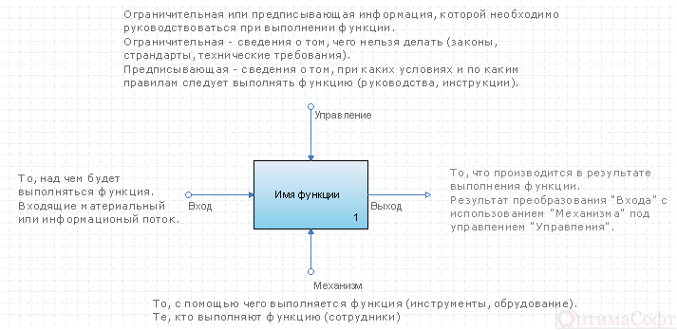

Slide 19
Декомпозиція IDEF0 діаграми
Принцип декомпозиції застосовується при розбитті складних процесів на складові його функції. При цьому рівень деталізації визначається безпосередньо розробником моделі.
Модель IDEF0 завжди починається з розгляду системи як єдиного цілого, тобто одного функціонального блоку з інтерфейсними дугами, що тягнуться за межі даної області. Така діаграма називається контекстною, вона позначається ідентифікатором А0.
Для визначення меж системи на контекстній діаграмі обов'язково мають бути мета і точка зору.

Slide 20
Мета моделювання
Мета моделювання повинна відповідати на такі запитання:
Чому процес має бути модельований?
Що повинна показувати модель?
Що може отримати читач?
Приклади цілей :
«Покращити процес збору даних через ідентифікацію слабких сторін процесу збору даних»;
«Покращити якість роботи співробітників через написання посадових інструкцій, що визначають відповідальність співробітників»
тощо.

Slide 21
Точка зору
Точка зору - позиція, з якою будуватиметься модель.
Як точка зору береться погляд людини, яка бачить систему в потрібному для моделювання аспекті.
Як правило, вибирається точка зору людини, відповідальної за виконання модельованої роботи.
Між метою і точкою зору має бути строга відповідність.

Slide 22
Декомпозиція
А0
Контекстна діаграма
Мета:
Т.зору
А-0
А1
Декомпозиція контекстної діаграми
А2
А3
А0
А11
А31
А12
А32
А33
А13
А3
А1
Декомпозиция блока А3
Декомпозиция блока А1

Slide 23
Декомпозиція
А0
А1
А2
А3
А11
А12
А13
Дерево вузлів
А0 ____________
А1____________
А11___________
А12___________
А13___________
А2____________
А3____________
Індекс вузлів

Slide 24
Нумерація робіт та діаграм
Номер функціонального
блоку на контекстній діаграмі
А0
Номер контекстної діаграми
Мета :
Т.зору:
А0
Діаграми декомпозиції имеют номер декомпозіруємого блоку
А1
Формат номера блоку:
Префікс
Номер батьківської роботи
3. Власний порядковий номер
А2
А3
А0
А11
А31
А12
А32
А13
А33
А1
А3

Slide 25
Основні правила побудови діаграм
1. На одній діаграмі рекомендується малювати від 3 до 6 блоків. Інакше діаграма буде погано читаною.
2. Функціональні блоки повинні розташовуватися зліва направо зверху вниз в порядку домінування.
3. Слід уникати зайвого перетину стрілок

Slide 26
Основні правила побудови діаграм
4. Вихід одного блоку може бути входом (управлінням) для іншого. Можуть бути і зворотні зв'язки по входу і управлінню.
Зв’язок по управлінню
Зв’язок по входу

Slide 27
Основні правила побудови діаграм
а) Зворотний зв'язок по входу
Зворотний зв'язок по входу, як правило, використовується для опису циклів.
б) Зворотний зв'язок по управлінню
Зворотний зв'язок по управлінню - вихід нижчестоячої роботи передається на управління вищестоячій
в) Зворотний зв'язок по механізму
Зворотний зв'язок по механізму - вихід нижчестоячої роботи створює ресурси, що виконують вищестоячу роботу

Slide 28
Основні правила побудови діаграм
5. Стрілки можуть зливатися та розгалуживатися
Злиття стрілок
Розгалуження стрілок

Slide 29
Типи зв'язків між роботами
Після визначення складу функцій і взаємозв'язків між ними, виникає питання про правильну їх композицію (об'єднання) в модулі (підсистеми).
При цьому мається на увазі, що кожна окрема функція повинна вирішувати одну, строго певну задачу. Інакше потрібна подальша декомпозиція або розподіл функцій.
При об'єднанні функцій в підсистеми необхідно прагнути, щоб внутрішня зв'язність (між функціями усередині модуля) була як можна сильніше, а зовнішня (між функціями, що входять в різні модулі), як можна слабкіше.
Типи зв'язків приводяться в порядку зменшення їх значущості (сили зв'язування).

Slide 30
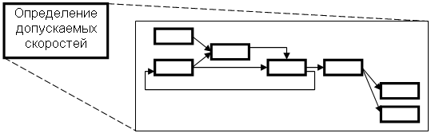
Ієрархічний зв'язок
Ієрархічний зв'язок (зв'язок "частина" - "ціле") має місце між функцією і підфункціями, з яких вона складається.

Slide 31
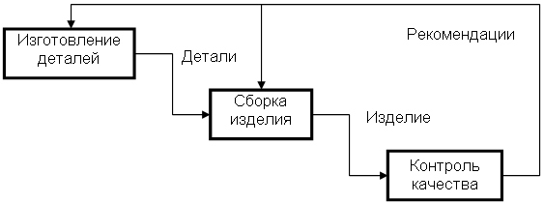
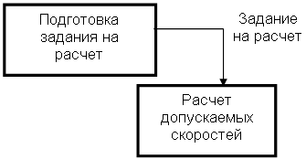
Регламентуючий (управляючий) зв’язок
Регламентуючий (той, що управляє, підпорядкований) зображує залежність однієї функції від іншої, коли вихід однієї роботи прямує на управління іншій.
Функцію, з якої виходить управління, слід вважати регламентуючою управляючою, а в яку входить - підпорядкованою.
Розрізняють прямий зв'язок по управлінню, коли управління передається з вищестоячої роботи на нижчестоячу, та зворотний зв'язок по управлінню, коли управління передається від нижчестоячої до вищестоячої.
прямий зв'язок
зворотний зв'язок

Slide 32
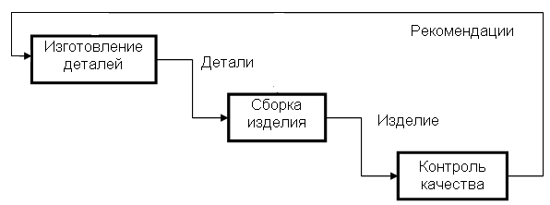
Функціональний (технологічний) зв'язок
Функціональний (технологічний) зв'язок має місце, коли вихід однієї функції служить вхідними даними для наступної функції.
З точки зору потоку матеріальних об'єктів цей зв'язок показує технологію (послідовність робіт) обробки цих об'єктів.
Виділяють прямий зв'язок по входу, коли вихід передається з вищестоячої роботи на нижчестоячую, і зворотний зв'язок по входу, коли вихід передається з нижчестоячою до вищестоячої.
прямий зв'язок по входу
зворотний зв'язок по входу

Slide 33
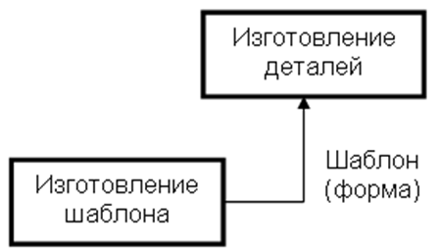
Споживчий зв'язок
Споживчий зв'язок має місце, коли вихід однієї функції служить механізмом для наступної функції.
Таким чином, одна функція споживає ресурси, що виробляються іншій.

Slide 34
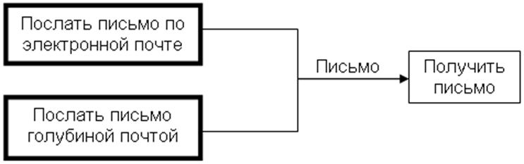
Логічний зв'язок
Логічний зв'язок спостерігається між логічно однорідними функціями.
Такі функції, як правило, виконують одну і ту саму роботу, але різними способами або, використовуючи різні початкові дані (матеріали).

Slide 35
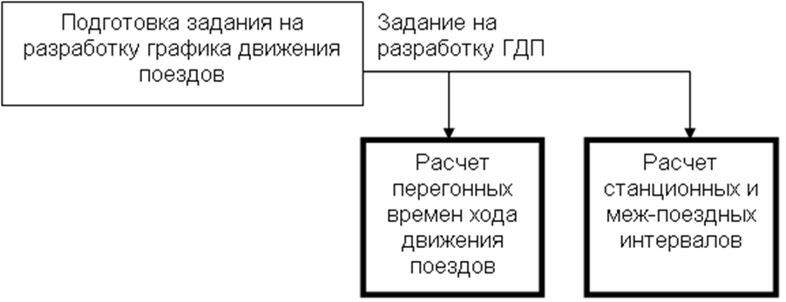
Колегіальний (методичний) зв'язок
Колегіальний (методичний) зв'язок має місце між функціями, алгоритм роботи яких визначається одним і тим самим управлінням.
Аналогом такого зв'язку є спільна робота співробітників одного відділу (колег), що підкоряються начальникові, який віддає вказівки і накази (сигнали, що управляють).
Такий зв'язок також виникає, коли алгоритми роботи цих функцій визначаються одним і тим самим методичним забезпеченням (СНИП, ГОСТ, офіційними нормативними матеріалами тощо), що служить як управління.

Slide 36
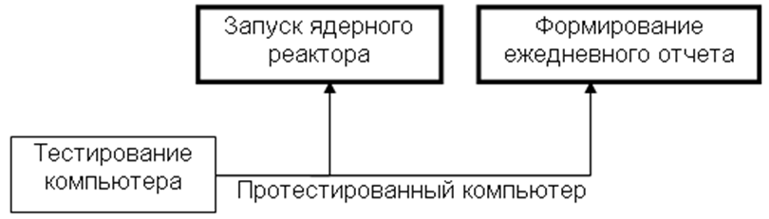
Ресурсний зв'язок
Ресурсний зв'язок виникає між функціями, що використовують для своєї роботи одні і ті самі ресурси.
Ресурсно-залежні функції, як правило, не можуть виконуватися одночасно.

Slide 37
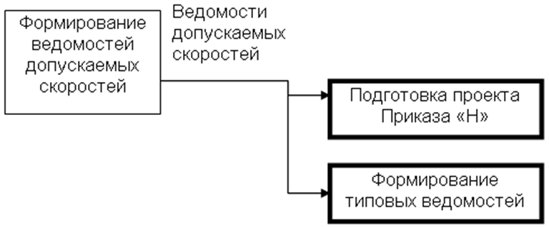
Інформаційний зв'язок
Інформаційний зв'язок має місце між функціями, що використовують як вхідні дані одну і ту ж інформацію.

Slide 38
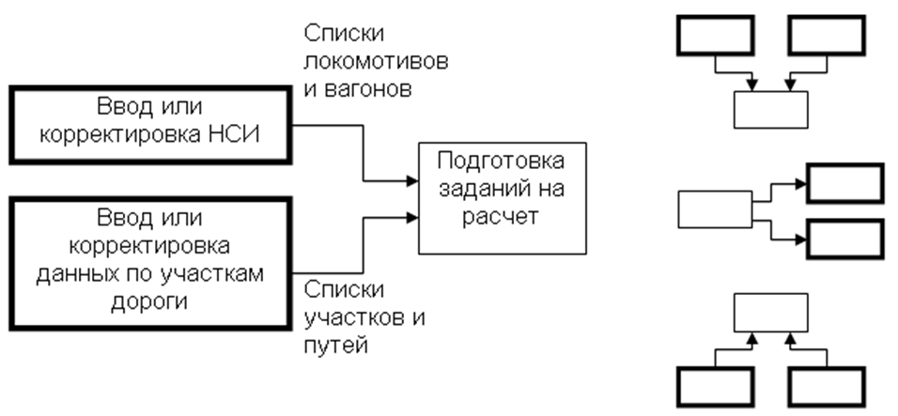
Часовий зв'язок
Часовий зв'язок виникає між функціями, які повинні виконуватися одночасно до або одночасно після іншої функції.

Slide 39
Аналіз типів зв’язків
З приведених вище типів зв'язків найбільш сильним є ієрархічний зв'язок, який, по суті, і визначає об'єднання функцій в модулі (підсистеми).
Дещо слабкіше являються регламентуючі, функціональні і споживчі зв'язки.
Функції з цими зв'язками зазвичай реалізуються в одній підсистемі.
Логічні, колегіальні, ресурсні і інформаційні зв'язки одні з найслабкіших.
Функції, що мають їх, як правило, реалізують в різних підсистемах, за винятком логічно однорідних функцій (функцій, пов'язаних логічним зв'язком).
Часовий зв'язок свідчить про слабку залежність функцій один від одного і вимагає їх реалізації в окремих модулях.
Таким чином, при об'єднанні функцій в модулі найбільш бажаними є перші п'ять видів зв'язків.
Функції, пов'язані останніми п'ятьма зв'язками, краще реалізовувати в окремих модулях.

Slide 40
Приклади IDEF0 діаграм
ІС виробничого підприємства

Slide 46
Приклад
IDEF0 діаграм процесів «Визначення вимог до ІС»

Slide 47
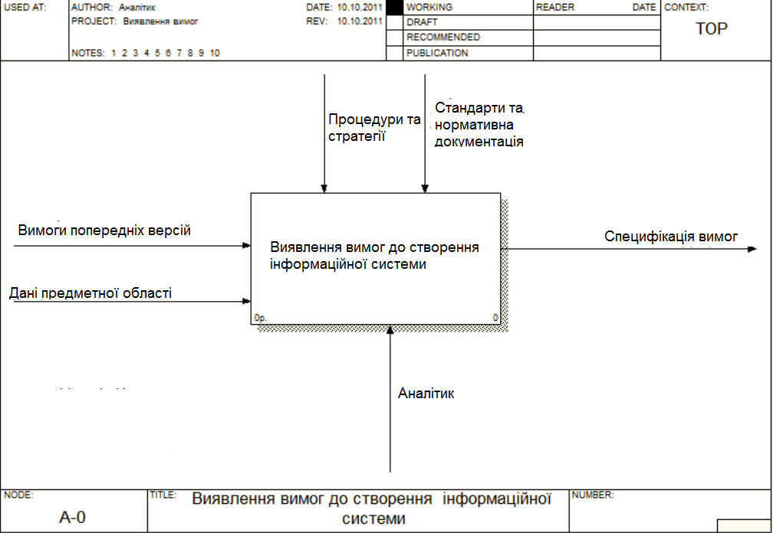

Slide 48
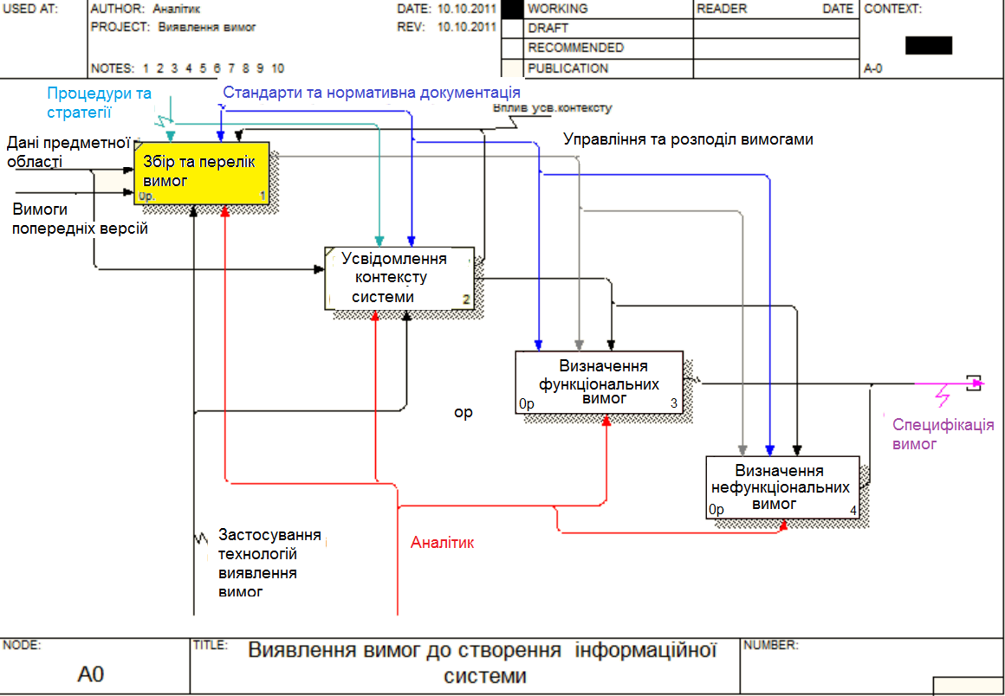

Slide 49
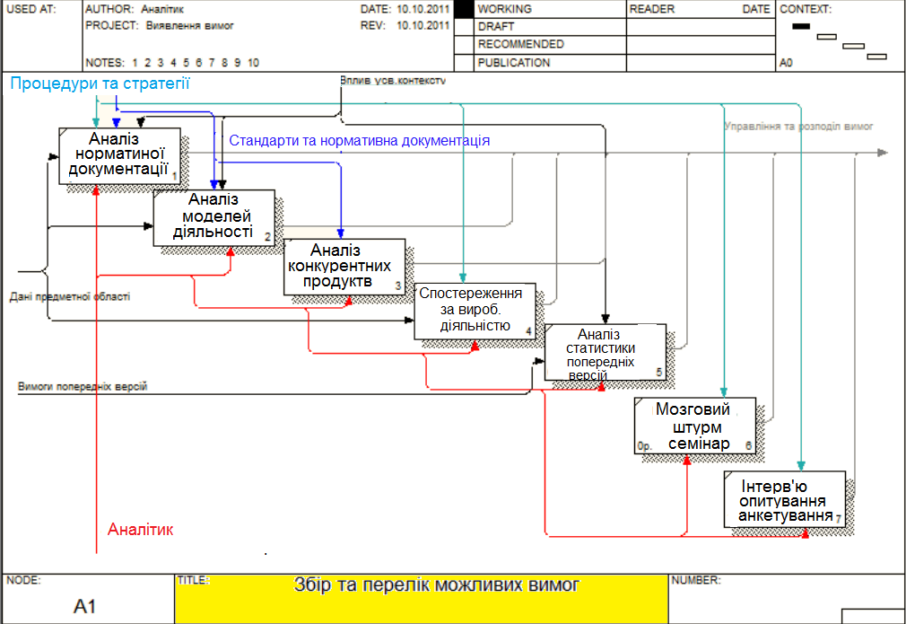

Slide 50
https://sites.google.com/site/anisimovkhv/learning/pris/lecture/tema6/tema6_2

